Slide 1



GIÁO ÁN ĐƯỢC CHIA SẺ MIỄN PHÍ BỞI
WWW.HANHTRANGGIAOVIEN.COM
GIÁO ÁN ĐƯỢC CHIA SẺ TẠI
https://www.hanhtranggiaovien.com

Slide 2

Bài 17
Bài 17
Tiếng việt 2
Tiếng việt 2
Gọi bạn
(Định Hải)
Tiết 1, 2: Đọc
Tiết 1, 2: Đọc

Slide 3
Mục tiêu
*Kiến thức, kĩ năng:
- Đọc đúng, rõ ràng một bài thơ thuộc thể thơ 5 chữ, đọc đúng các từ có vần khó, biết cách ngắt nhịp thơ.
- Trả lời được các câu hỏi của bài.
- Hiểu nội dung bài: Tình bạn thân thiết, gắn bó giữa bê vàng và dê trắng.
*Phát triển năng lực và phẩm chất:
- Giúp hình thành và phát triển năng lực văn học: Hiểu được các từ ngữ gợi tả, gợi cảm, cảm nhận được tình cảm của các nhân vật qua nghệ thuật nhân hóa trong bài thơ.
- Bồi dưỡng tình cảm đối với bạn bè, cảm nhận được niềm vui khi có bạn; có tinh thần hợp tác làm việc nhóm.

Slide 4
KHỞI ĐỘNG

Slide 5
Bức tranh vẽ gì?

Slide 6


Chia
Sẻ
Nói về một người bạn của em.
Gợi ý:
+ Em muốn nói về người bạn nào?
+ Em chơi với bạn từ bao giờ?
+ Em và bạn thường làm gì?
+ Cảm xúc của em khi chơi với bạn?

Slide 7
Bài 17
Bài 17
Tiếng việt 2
Tiếng việt 2
Gọi bạn
(Định Hải)
Tiết 1, 2: Đọc
Tiết 1, 2: Đọc

Slide 8
Gọi bạn
Tự xa xưa thuở nào
Trong rừng xanh sâu thẳm
Đôi bạn sống bên nhau
Bê vàng và dê trắng.
Bê vàng đi tìm cỏ
Lang thang quên đường về
Dê trắng thương bạn quá
Chạy khắp nẻo tìm bê
Đến bây giờ dê trắng
Vẫn gọi hoài:”Bê! Bê!“.
Một năm, trời hạn hán
Suối cạn, cỏ héo khô
Lấy gì nuôi đôi bạn
Chờ mưa đến bao giờ?
(Định Hải)

Slide 9

Chia khổ thơ
Bài thơ
gồm có 3
khổ thơ.
Bài thơ
gồm có mấy
khổ thơ?

Slide 10

Gọi bạn
1
3
Tự xa xưa thuở nào
Trong rừng xanh sâu thẳm
Đôi bạn sống bên nhau
Bê vàng và dê trắng.
Bê vàng đi tìm cỏ
Lang thang quên đường về
Dê trắng thương bạn quá
Chạy khắp nẻo tìm bê
Đến bây giờ dê trắng
Vẫn gọi hoài:”Bê! Bê!“.
2
Một năm, trời hạn hán
Suối cạn, cỏ héo khô
Lấy gì nuôi đôi bạn
Chờ mưa đến bao giờ?
(Định Hải)

Slide 11
Luyện đọc

Slide 12

Gọi bạn
1
3
Tự xa xưa thuở nào
Trong rừng xanh sâu thẳm
Đôi bạn sống bên nhau
Bê vàng và dê trắng.
Bê vàng đi tìm cỏ
Lang thang quên đường về
Dê trắng thương bạn quá
Chạy khắp nẻo tìm bê
Đến bây giờ dê trắng
Vẫn gọi hoài:”Bê! Bê!“.
2
Một năm, trời hạn hán
Suối cạn, cỏ héo khô
Lấy gì nuôi đôi bạn
Chờ mưa đến bao giờ?
(Định Hải)
Các em luyện đọc nối tiếp theo khổ thơ nhé!

Slide 13





Luyện đọc từ khó
thuở nào
héo khô
sâu thẳm
lang thang
hạn hán
khắp nẻo

Slide 14
Từ ngữ
Sâu thẳm: rất sâu.
Hạn hán: tình trạng thiếu nước do nắng lâu, không mưa gây ra.
Lang thang: đi hết chỗ này đến chỗ khác, không dừng lại ở nơi nào.

Slide 15
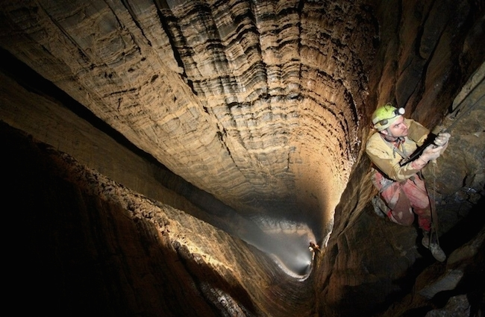
Sâu thẳm: rất sâu.

Slide 16
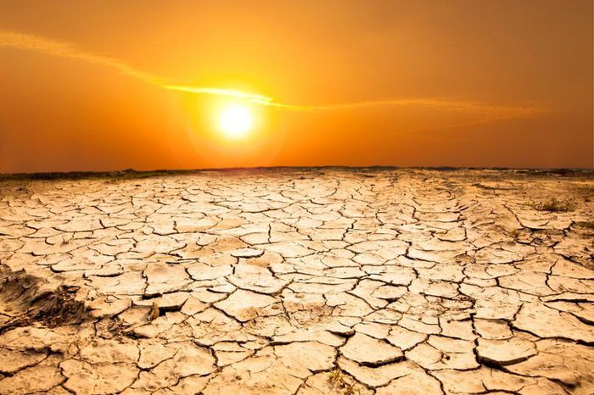
Hạn hán: tình trạng thiếu nước do nắng lâu, không mưa gây ra.

Slide 17
Trả lời câu hỏi

Slide 18



1. Câu chuyện được kể trong bài thơ diễn ra khi nào? Ở đâu?
Tự xa xưa thuở nào
Trong rừng xanh sâu thẳm
Đôi bạn sống bên nhau
Bê vàng và dê trắng.
Câu chuyện được kể trong bài thơ diễn ra từ thuở xa xưa, trong rừng xanh sâu thẳm.

Slide 19
2. Chuyện gì xảy ra khiến bê vàng phải lang thang đi tìm cỏ?
Một năm trời hạn hán, cỏ cây héo khô, bê vàng không chờ được mưa để có cỏ ăn nên đã lang thang đi tìm cỏ.
Một năm, trời hạn hán
Suối cạn, cỏ héo khô
Lấy gì nuôi đôi bạn
Chờ mưa đến bao giờ?

Slide 20
3. Khi bê vàng quên đường về, dê trắng đã làm gì?
Bê vàng đi tìm cỏ
Lang thang quên đường về
Dê trắng thương bạn quá
Chạy khắp nẻo tìm bê
Đến bây giờ dê trắng
Vẫn gọi hoài:”Bê! Bê!“.

Slide 21
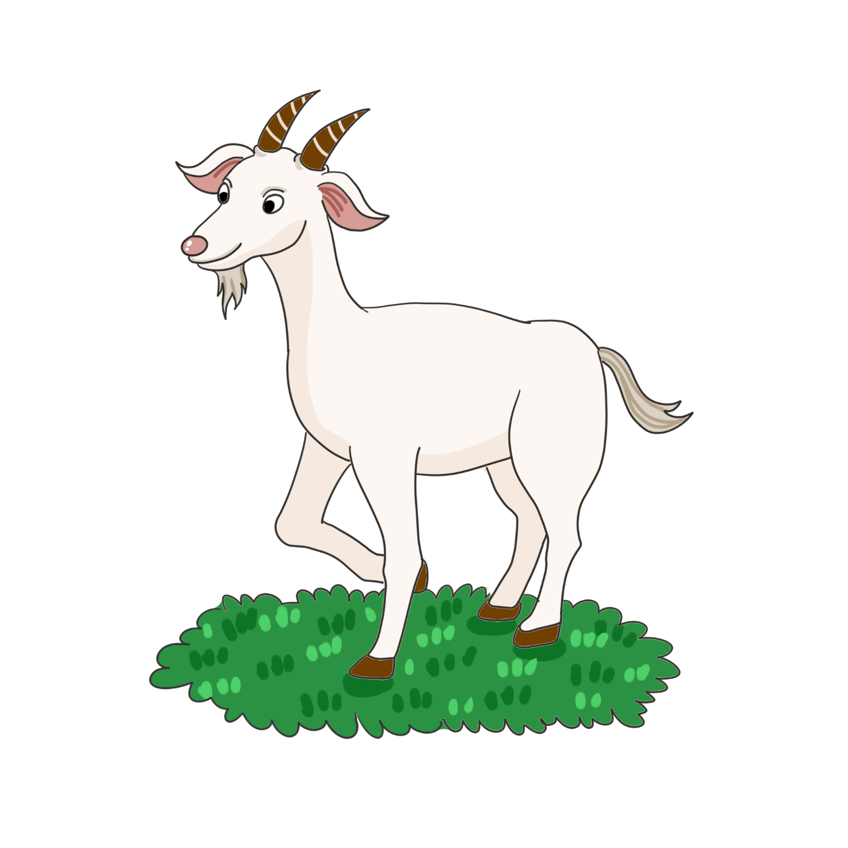
4. Nêu cảm nghĩ của em về bê vàng và dê trắng?
Bê vàng bị lạc đường, rất đáng thương, dê trắng rất nhớ bạn, thương bạn; bê vàng và dê trắng chơi với nhau rất thân thiết, tình cảm; tình bạn của hai bạn rất đẹp và đáng quý,…

Slide 22
LUYỆN ĐỌC LẠI
Gọi bạn
Tự xa xưa thuở nào
Trong rừng xanh sâu thẳm
Đôi bạn sống bên nhau
Bê vàng và dê trắng.
Bê vàng đi tìm cỏ
Lang thang quên đường về
Dê trắng thương bạn quá
Chạy khắp nẻo tìm bê
Đến bây giờ dê trắng
Vẫn gọi hoài:”Bê! Bê!“.
Một năm, trời hạn hán
Suối cạn, cỏ héo khô
Lấy gì nuôi đôi bạn
Chờ mưa đến bao giờ?
(Định Hải)

Slide 23
Luyện tập theo văn bản đọc

Slide 24

1. Tìm từ ngữ thể hiện tâm trạng của dê trắng khi không thấy bạn trở về ?
lo lắng
thương
bồn chồn
nhớ
bất an

Slide 25
2. Đóng vai một người bạn trong rừng, nói lời an ủi dê trắng?

Slide 26

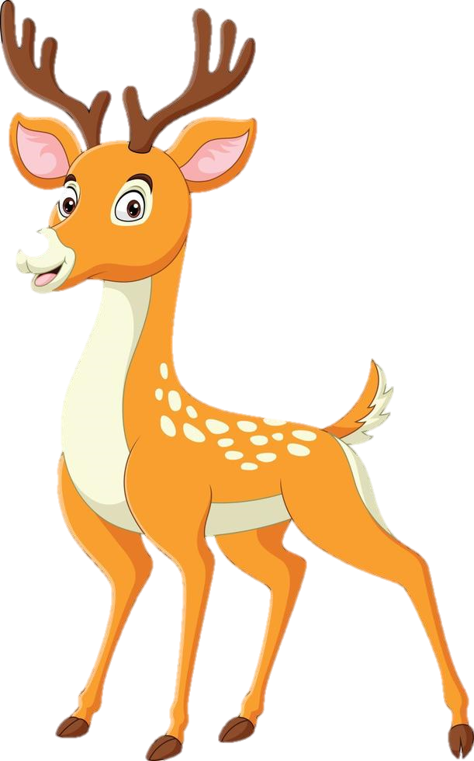
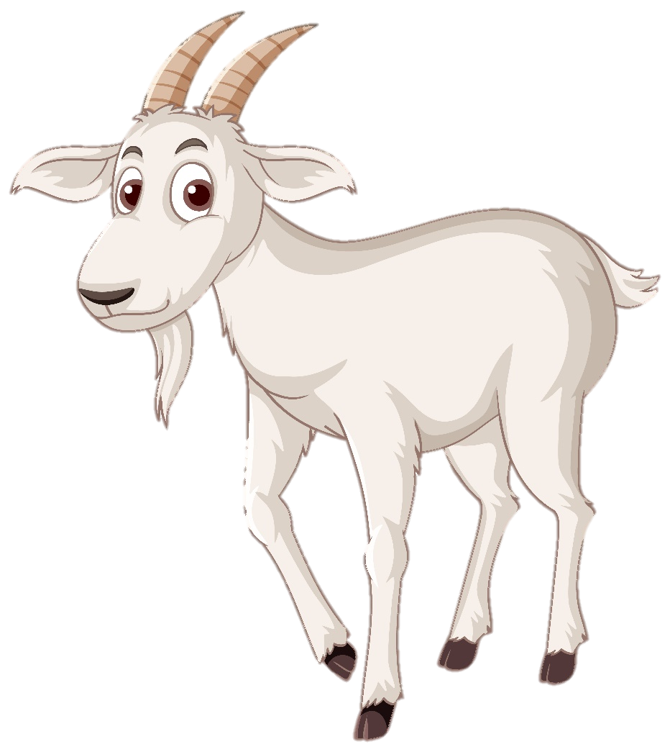
Bê vàng đi rồi sẽ quay lại thôi. Cậu đừng lo lắng quá!

Slide 27

Cậu đừng lo lắng quá. Bê vàng sẽ an toàn trở về thôi.

Slide 28

Chúc em
học tốt !

Slide 29
GIÁO ÁN ĐƯỢC CHIA SẺ MIỄN PHÍ BỞI
WWW.HANHTRANGGIAOVIEN.COM
GIÁO ÁN ĐƯỢC CHIA SẺ TẠI
https://www.hanhtranggiaovien.com

